Slide 1
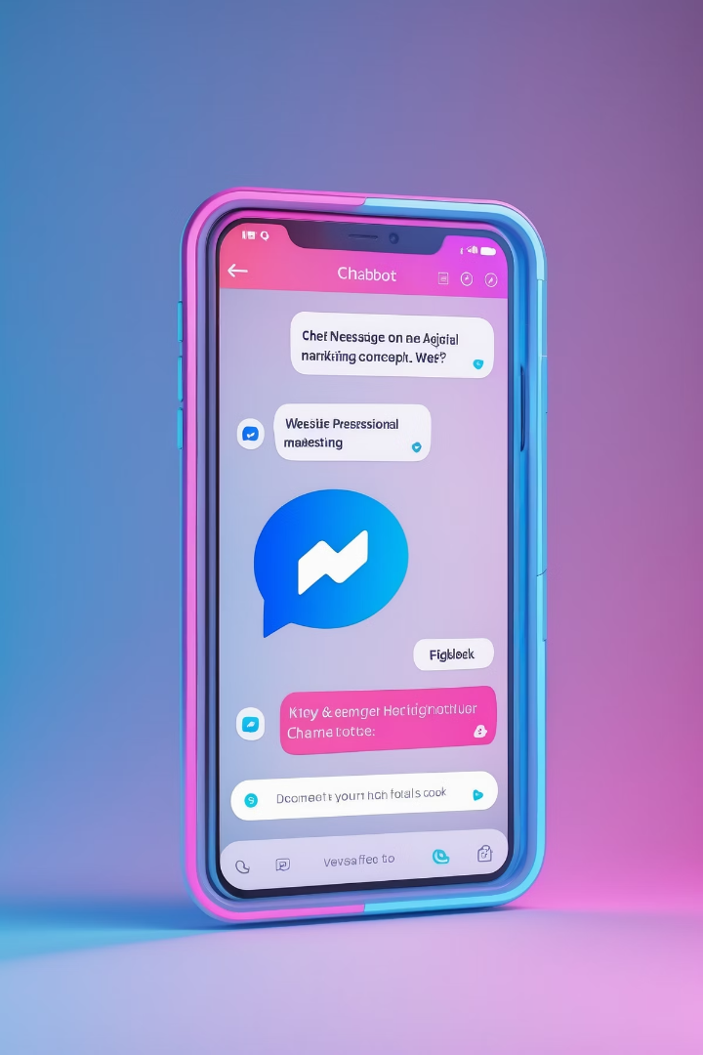

Intégrer le chatbot sur Facebook et le site web
par XAIAHUB

Slide 2
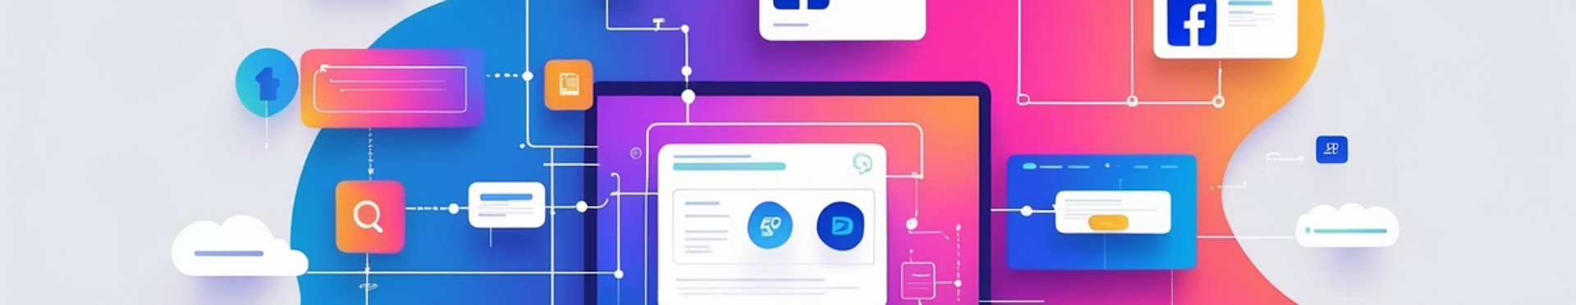
Objectif
Installation
Automatisation
Installer et connecter un chatbot sur votre page Facebook et votre site internet pour automatiser l'accueil, l'information et l'engagement des bénévoles, adhérents et donateurs.
Automatiser les interactions avec vos différents publics pour améliorer leur expérience et optimiser votre présence en ligne.

Slide 3
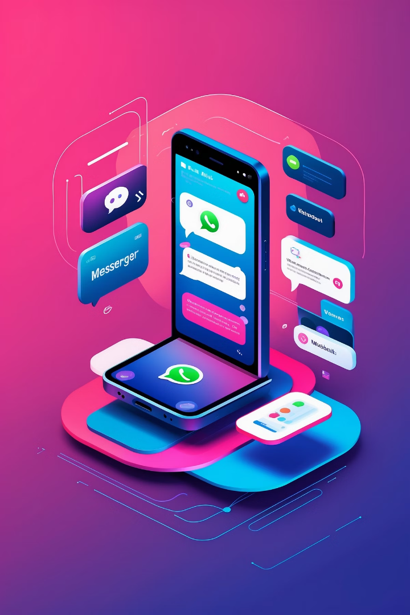




Pourquoi intégrer un chatbot sur plusieurs canaux ?
Toucher les utilisateurs là où ils sont
Messenger, site web, WhatsApp.
Assurer une présence continue
même en dehors des heures d'ouverture.
Fluidifier les interactions
aider l'utilisateur rapidement sans qu'il ait besoin de chercher.
Augmenter la conversion
plus d'adhésions, d'inscriptions à des événements et de dons.

Slide 4
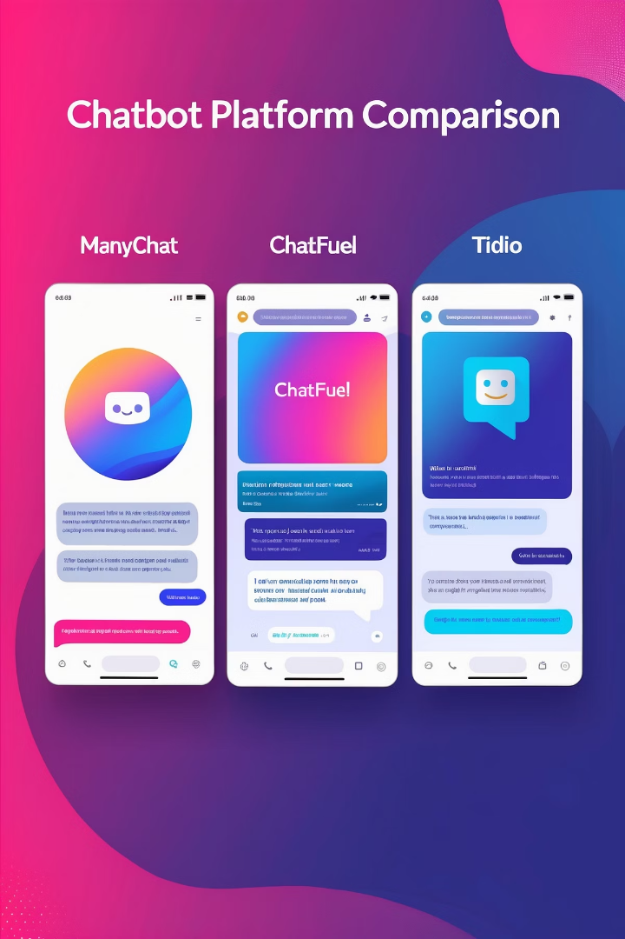
Outils adaptés pour l'intégration
Outil
Fonctionnalités principales
Idéal pour
ManyChat
Intégration native Facebook Messenger, widget de site web en un clic
Associations souhaitant toucher un large public facilement
Chatfuel
Connexion avancée Messenger + plugins web personnalisables
Associations avec besoin de scénarios plus complexes
Tidio
Chatbot et chat en direct pour site internet
Associations souhaitant une interaction rapide sur leur site

Slide 5
Étapes pour intégrer un chatbot sur Facebook
Créer un compte sur ManyChat ou Chatfuel
• Liez votre compte à la page Facebook officielle de votre association.
Créer un scénario d'accueil
• Message de bienvenue dès qu'un utilisateur envoie un message.
• Proposer des options rapides (boutons) : "Adhérer", "Faire un don", "Participer à un événement".
Exemple de message de bienvenue : "Bonjour et bienvenue chez [Nom de l'association] ! Comment pouvons-nous vous aider aujourd'hui ?"
Activer la fonction "Auto-reply"
• Pour répondre instantanément à chaque nouveau message sur Messenger.
• Créez des réponses types aux mots-clés détectés (ex : "don", "mission", "contact").
Tester la conversation
• Simuler différentes demandes pour s'assurer que tout fonctionne correctement.
• Demander à plusieurs membres de l'association de tester également.
Mettre en ligne
• Une fois testé, activez le chatbot sur Messenger.
• Communiquez son existence : "Échangez avec nous directement sur Messenger !"

Slide 6





Étapes pour intégrer un chatbot sur le site internet
Générer le widget du chatbot
• Dans ManyChat ou Chatfuel, accéder à l'option Website Widget.
• Personnaliser le widget (message d'accueil, couleurs, style du bouton).
Copier le code HTML
• Un code est généré automatiquement.
• Copier ce code dans l'en-tête () ou juste avant la balise du site web.
Paramétrer les scénarios spécifiques pour le site
• Message d'accueil spécifique aux visiteurs du site : "Besoin d'aide pour adhérer ou faire un don ? Cliquez ici !"
• Définir des réponses types ou formulaires automatiques (formulaire d'adhésion, lien vers la page de dons).
Tester le widget sur ordinateur ET mobile
• S'assurer que le chatbot s'affiche correctement sur tous les formats d'écran.
• Tester les différents parcours pour repérer d'éventuelles erreurs.
Annoncer le nouveau service
• Mettre une annonce visible sur la page d'accueil du site : "Notre équipe virtuelle est disponible pour vous répondre instantanément !"

Slide 7





Bonnes pratiques pour l'intégration
Adapter le message selon le canal
Rester discret sur le site
Mettre à jour régulièrement les scénarios
Éviter que le chatbot prenne trop de place ou gêne la navigation.
Ton plus direct sur Messenger, ton plus explicatif sur le site web.
Ajouter de nouvelles réponses en fonction des questions reçues.
Analyser les statistiques d'utilisation
Ajuster les parcours selon les interactions les plus fréquentes.

Slide 8
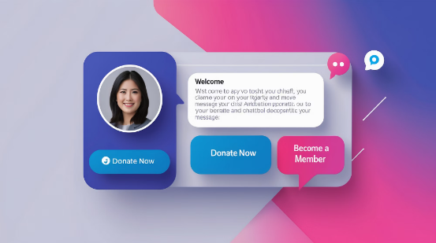
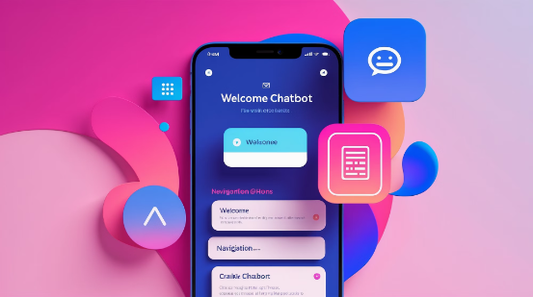
Exemple rapide d'intégration réussie
Canal
Message d'accueil
Objectif
Messenger Facebook
"Bienvenue ! Comment pouvons-nous vous aider aujourd'hui ?" avec 3 boutons rapides : "Faire un don", "Adhérer", "Contact"
Réduire le nombre de questions ouvertes non traitées
Canal
Message d'accueil
Objectif
Site internet
"Posez-nous votre question directement ici, nous vous répondrons !"
Aider les visiteurs à naviguer plus facilement vers les actions clés (adhésion, don, engagement bénévole)

Slide 9






Astuce
Engagement automatique
Conversion des commentaires en conversations
Facebook Comment Growth Tool
Activation de l'option dans les paramètres
Engagement des personnes intéressées
Démarrer une conversation via les commentaires
Sur Messenger, pensez à activer aussi l'option "Facebook Comment Growth Tool" pour démarrer une conversation via les commentaires d'une publication. C'est très efficace pour engager automatiquement les personnes intéressées par une action de votre association.

